Slide 1
TRASH BINARY
Ahmad Faisal (G64130026)
Akhiyar Waladi (G64130012)
Muhammad Setiawan (G64130069)

Slide 2
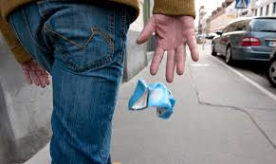
LATAR BELAKANG
Sampah merupakan suatu bahan yang terbuang atau dibuang dari sumber hasil aktivitas manusia maupun proses alam yang belum memiliki nilai ekonomis. Kebanyakan manusia memiliki kecenderungan membuang sampah sembarangan baik disengaja maupun tidak disengaja karena sulitnya mencari tempat sampah
Berangkat dari permasalahan yang telah diuraikan, kami ingin mengembangkan sebuah aplikasi yang bernama Trash Binary (Trash Bin Search Query). Aplikasi ini berbasis Android dengan fitur-fitur diantaranya mencari tempat sampah terdekat di lingkungan kampus yang terintegrasi dengan Google Maps dan GPS. Fitur lainnya menampung laporan dari user apabila ada sampah yang belum ditangani dan menumpuk sehingga dapat ditindaklanjuti oleh unit kebersihan kampus.

Slide 3
TUJUAN
Membantu civitas akademik untuk menemukan tempat sampah terdekat dari current location.
Membantu civitas akademik untuk membuang sampah pada tempatnya.
Membantu Unit Kebersihan Kampus dalam mengelola tempat sampah yang belum dibersihkan.
Menyadarkan civitas akademik akan pentingnya kebersihan lingkungan.

Slide 4
RUANG LINGKUP
Batasan-batasan yang digunakan dalam pembuatan perangkat lunak ini adalah:
Aplikasi Trash Binary hanya untuk penggunaan dalam lingkungan kampus Institut Pertanian Bogor.
Aplikasi Trash Binary hanya boleh di edit oleh admin
Laporan tentang tempat sampah belum terurus dari pengguna hanya dapat dilihat oleh Unit Kebersihan Kampus.
Aplikasi Trash Binary ini baru dapat berjalan pada sistem operasi Android.

Slide 5
DESKRIPSI UMUM SISTEM
Aplikasi ini menyediakan dua fitur utama. Fitur pertama adalah pencarian tempat sampah terdekat dari current location pengguna. Fitur kedua adalah pelaporan tempat sampah yang belum ditangani oleh Unit Kebersihan Kampus.

Slide 6
Teknologi yang Digunakan
Faktor | Spesifikasi
Sistem Operasi | Android versi Jelly Bean atau yang lebih baru dengan perangkat GPS
DBMS | MySql
Development Tools | Android Studio
Bahasa Pemrograman | Java, PHP
Filling System | Client-Server

Slide 7
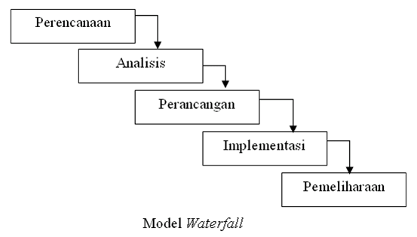
Model Pengembangan Software

Slide 8
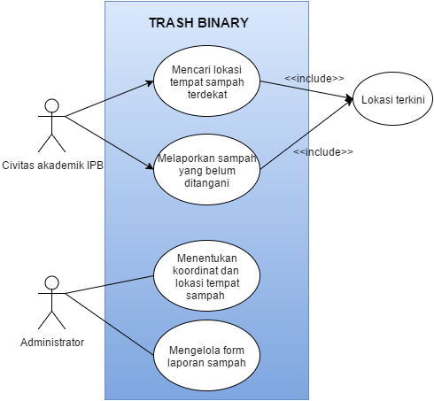
USECASE DIAGRAM

Slide 9
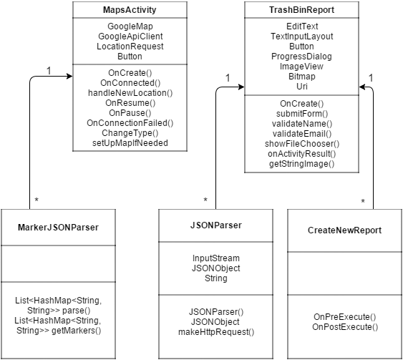
CLASS DIAGRAM

Slide 10
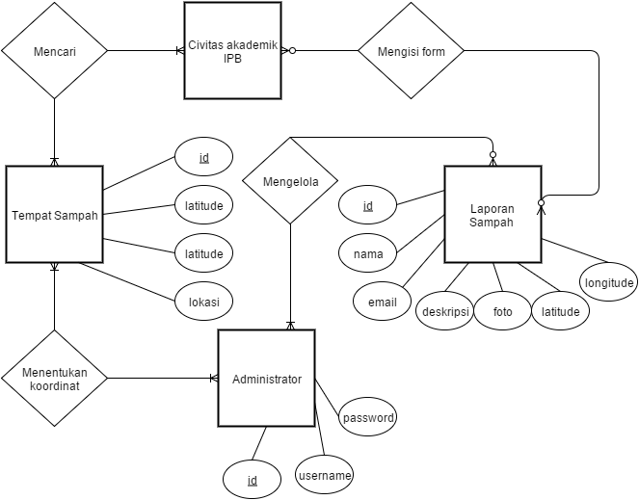
ERD

Slide 11
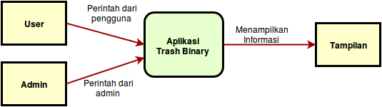
DFD LEVEL 0

Slide 12
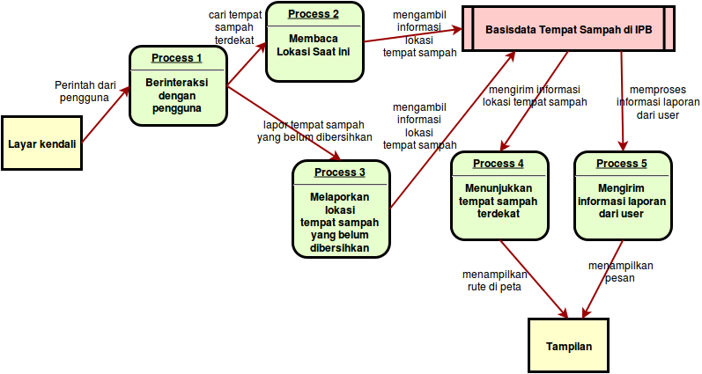
DFD LEVEL 1
(penjabaran dari Aplikasi Trash Binary pada level 0)

Slide 13
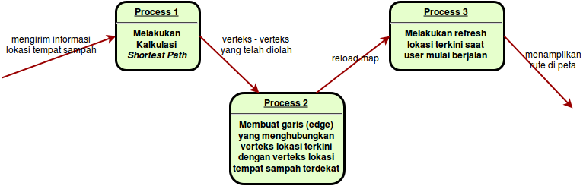
DFD LEVEL 2
(penjabaran dari proses 4 pada level 1)

